Slide 1
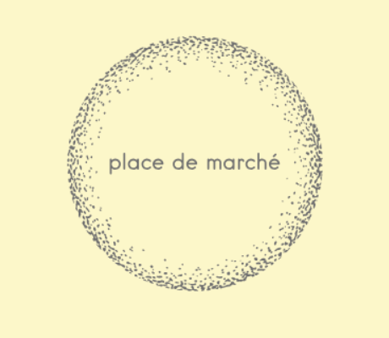
Classification automatique des biens de consommation
Azadeh POHIER
Jan. 2020

Slide 2
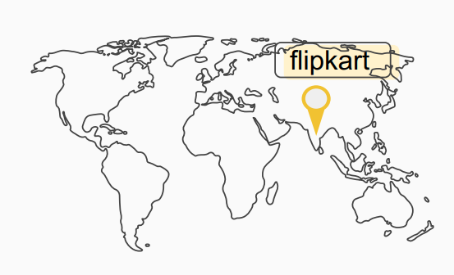
Etude de la faisabilité d'un moteur de classification des articles en différentes catégories, avec un niveau de précision suffisant.

Slide 3
Données
Traitement des Descriptions (Texte)
a. Prétraitement b. Clustering
Traitement des Images
a. Prétraitement b. Clustering c.
Faisabilité d’un moteur de recherche

Slide 4
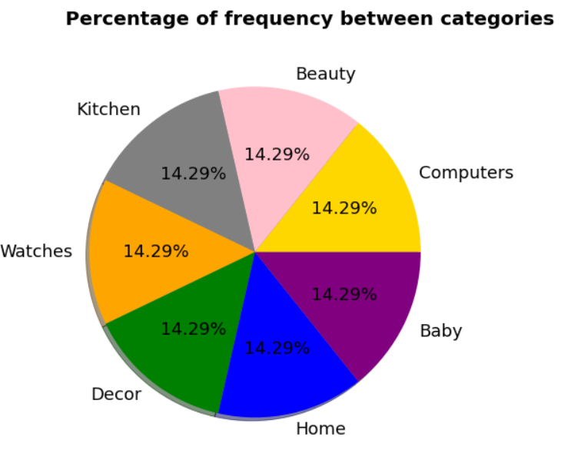
Touts les catégories:
Description
images

Slide 5
TEXT:
Pre-processing
Feature extraction
Clustering
Lower word
Punctual
Tokenized
StopWord
POS Tag
Lemmatization
Bag of word
TFIDF
Word2vector
Kmean

Slide 6
Text preprocessing :
Original
key features of elegance polyester multicolor abstract eyelet door curtain floral curtain, elegance polyester multicolor abstract eyelet door curtain (213 cm in height, pack of 2) price: rs. 899 this curtain enhances the look of the interiors.
Punctual
key features of elegance polyester multicolor abstract eyelet door curtain floral curtain elegance polyester multicolor abstract eyelet door curtain cm in height pack of price rs this curtain enhances the look of the interiors
Tokenized
'key', 'features', 'of', 'elegance', 'polyester', 'multicolor', 'abstract', 'eyelet', 'door', 'curtain', 'floral', 'curtain', 'elegance', 'polyester', 'multicolor', 'abstract', 'eyelet', 'door', 'curtain', 'cm', 'in', 'height', 'pack', 'of', 'price', 'rs',

Slide 7
'key', 'features', 'of', 'elegance', 'polyester', 'multicolor', 'abstract', 'eyelet', 'door', 'curtain', 'floral', 'curtain', 'elegance', 'polyester', 'multicolor', 'abstract', 'eyelet', 'door', 'curtain', 'cm', 'in', 'height', 'pack', 'of', 'price', 'rs',
StopWord
'key', 'features', 'elegance', 'polyester', 'multicolor', 'abstract', 'eyelet', 'door', 'curtain', 'floral', 'curtain', 'elegance', 'polyester', 'multicolor', 'abstract', 'eyelet', 'door', 'curtain', 'cm', 'height', 'pack', 'price', 'rs', 'curtain', 'enhances', 'look', 'interiors'
POS Tag
'features', 'polyester', 'multicolor', 'eyelet', 'door', 'curtain', 'elegance', 'polyester', 'multicolor', 'eyelet', 'door', 'curtain', 'price', 'curtain', 'enhances', 'interiors'
Lemmatization
feature', 'polyester', 'multicolor', 'eyelet', 'door', 'curtain', 'elegance', 'polyester', 'multicolor', 'eyelet', 'door', 'curtain', 'price', 'curtain', 'enhances', 'interior'

Slide 8
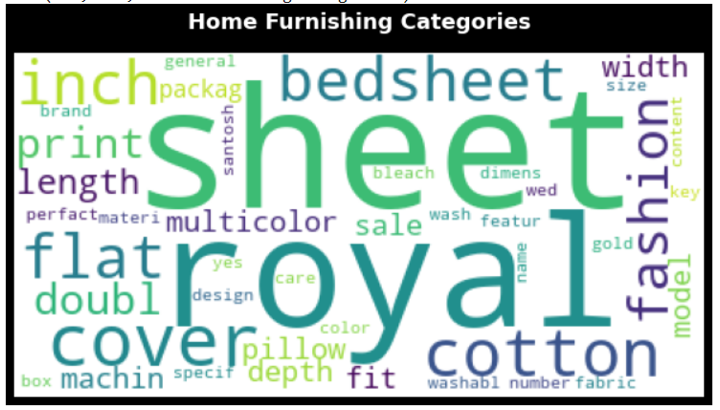
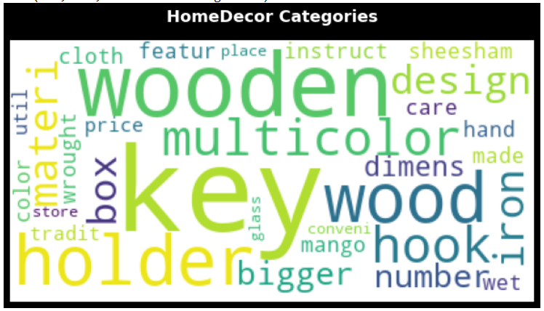
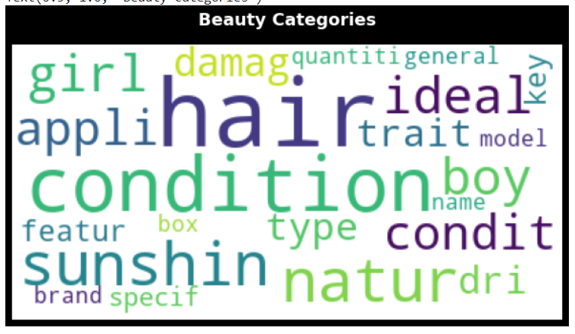
WordCloud:
Visualisation de discription par le categories après nettoyage.

Slide 9
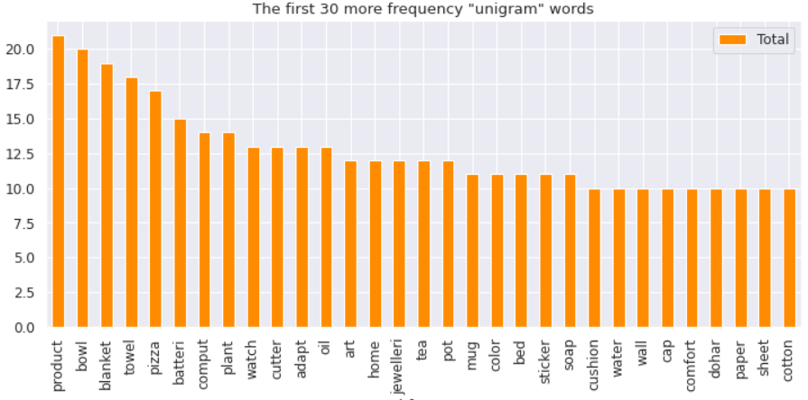
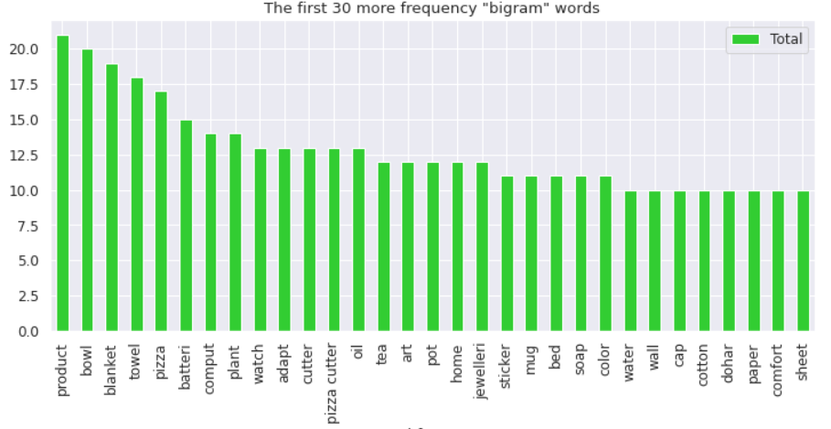
BOW:

Slide 10
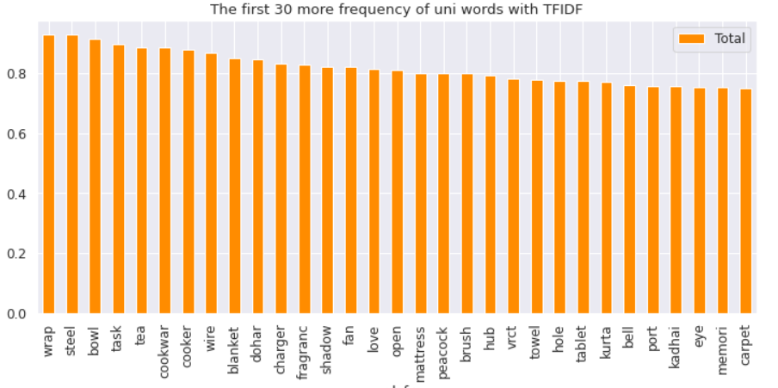
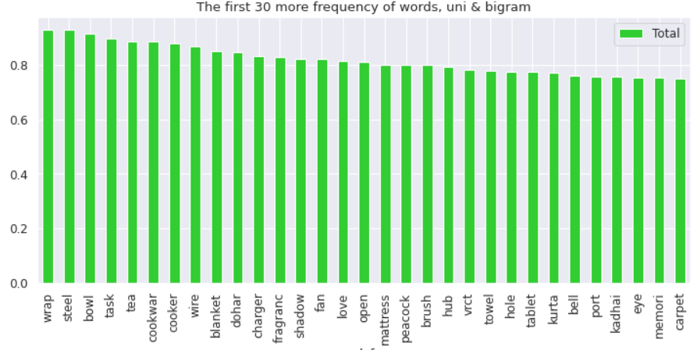
TFIDF:

Slide 11
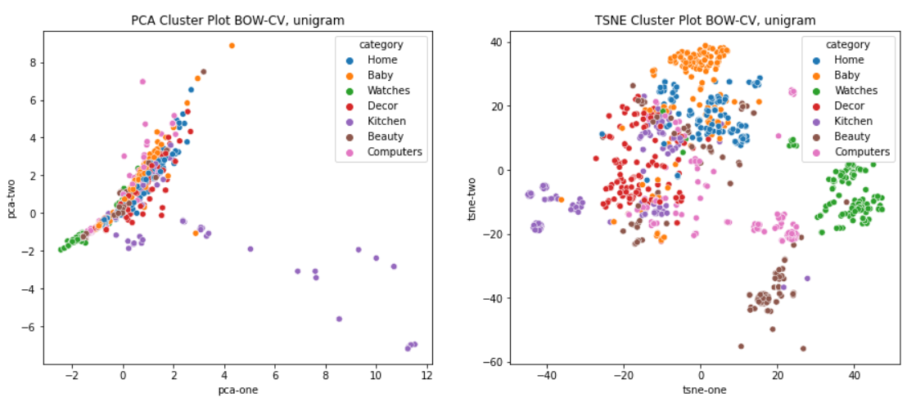
Réduction de dimensions – BOW; unigram

Slide 12
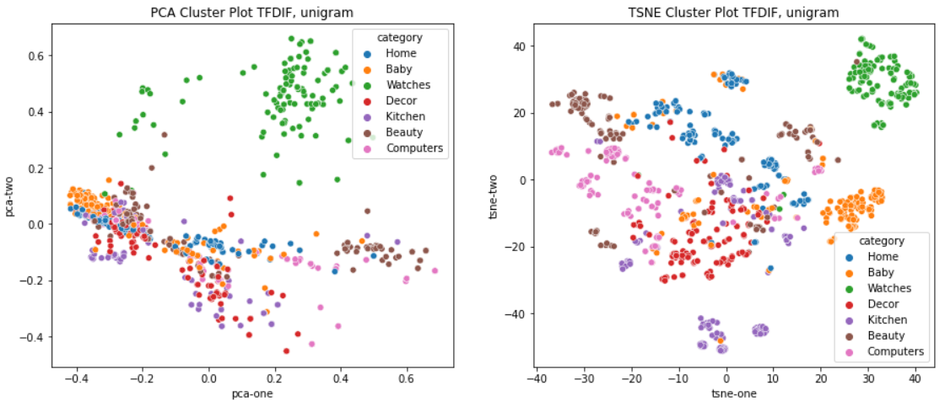
Réduction de dimensions – TFIDF; unigram
La séparations est claire pour le catg watches.

Slide 13
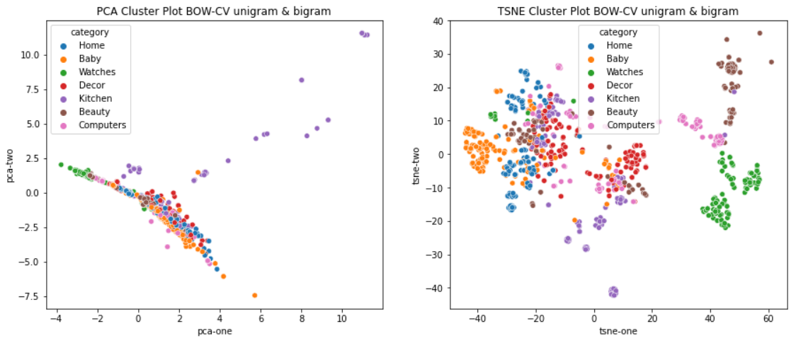
Réduction de dimensions – BOW; unigram & bigram

Slide 14
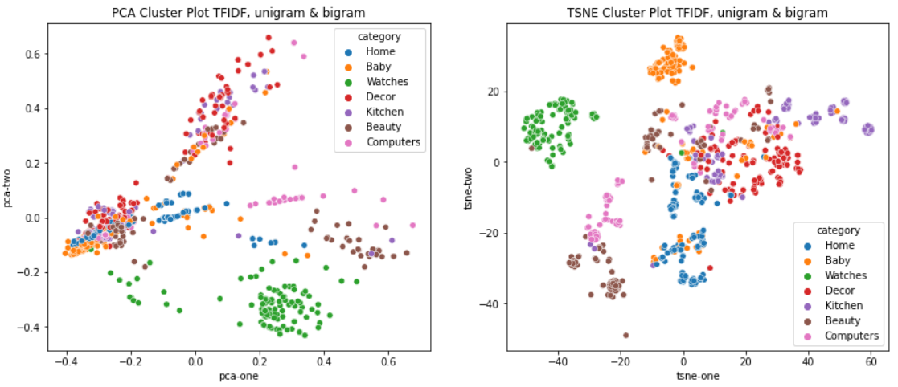
Réduction de dimensions – TFIDF; unigram & bigram

Slide 15
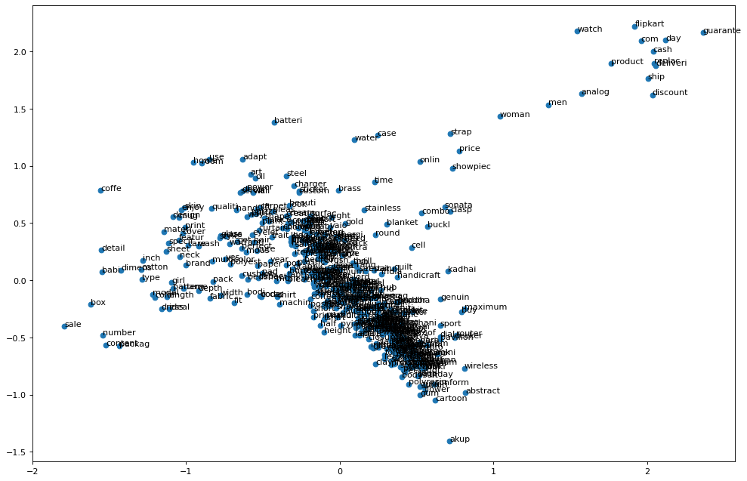
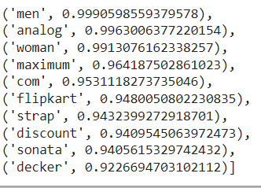
Word2Vec:
Model for words similar to « watch »

Slide 16
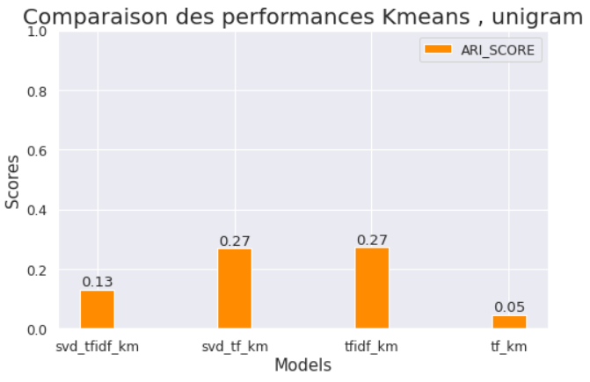
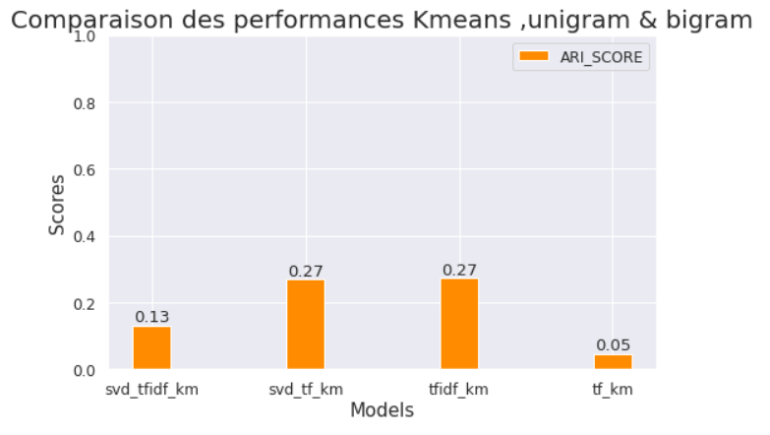
Clustering - evaluation

Slide 17
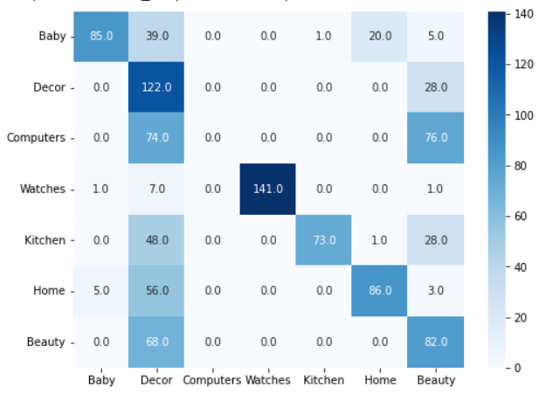
Confusion matrix :
Très Bien classé: Watches,
Moins bien classés: Computers, Kitchen

Slide 18
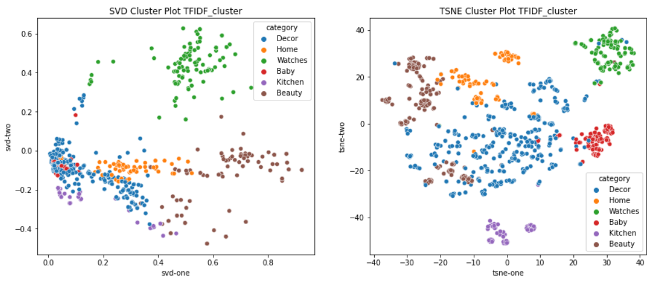
Réduction des dimensions:
La séparations est claire pour les catgories watches et kitchen.

Slide 19
IMAGE:
Pre-processing
Feature extraction
Clustering
Read images
Resize
Remove the noise
ORB
Transfer learning
CNN
Kmean

Slide 20
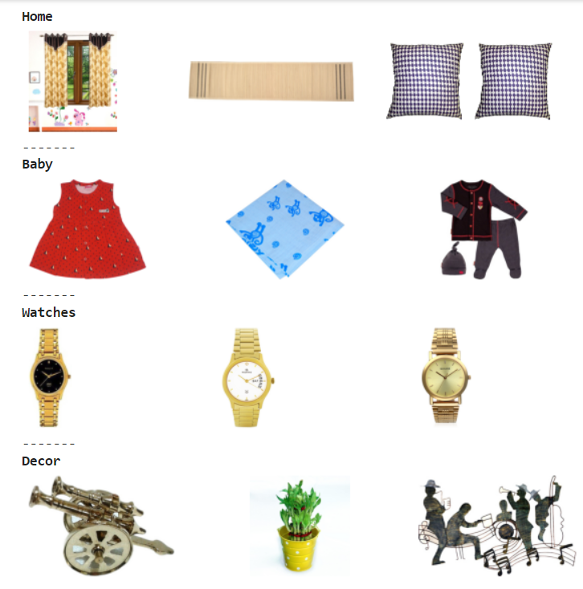
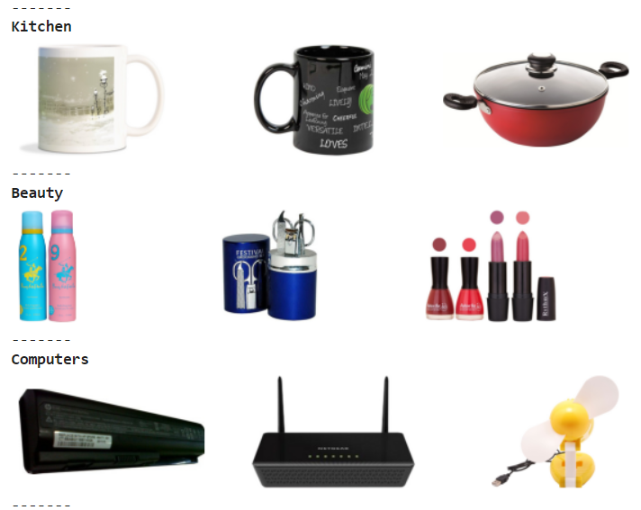
Images catégories:

Slide 21
Prétraitement des images:
PIL
Resize
Convert to gray
GaussianBlur
Autocontrast
Equalize
BoxBlur
OpenCV
Resize
Convert to gray
Equalizehist
Adaptivethreshold
CreateCLAHE

Slide 22
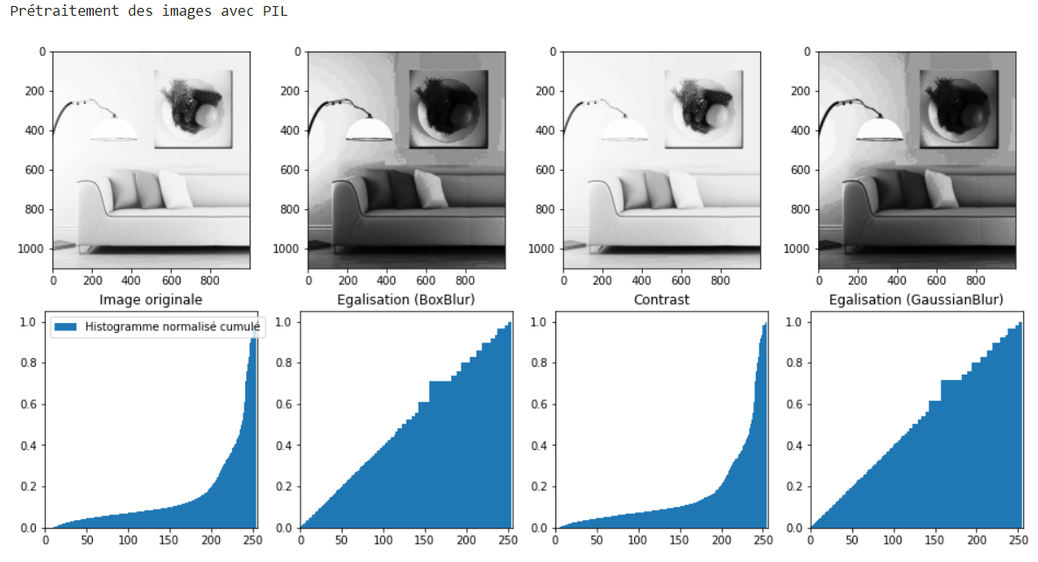

Slide 23
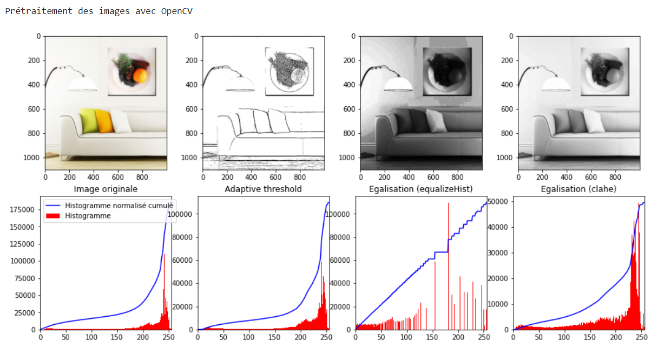

Slide 24
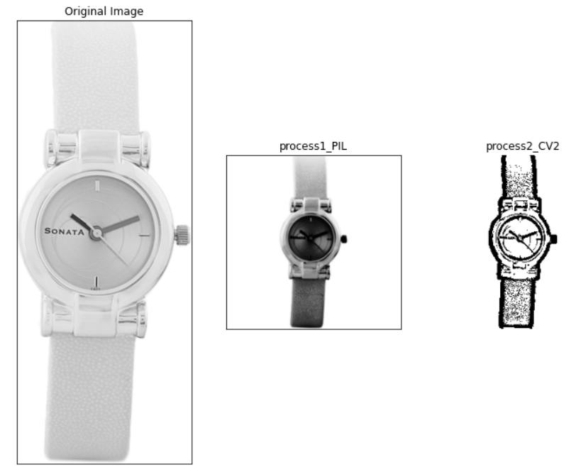
Affichage des images après prétraitement

Slide 25
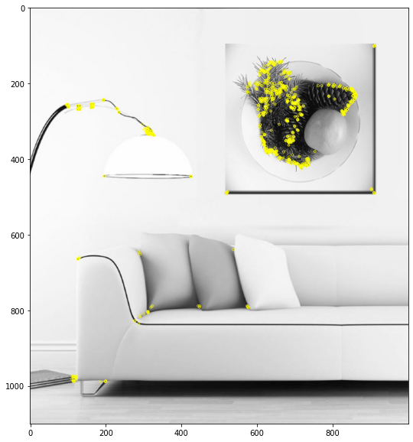
Feature detection:
ORB
SIFT
SURF

Slide 26
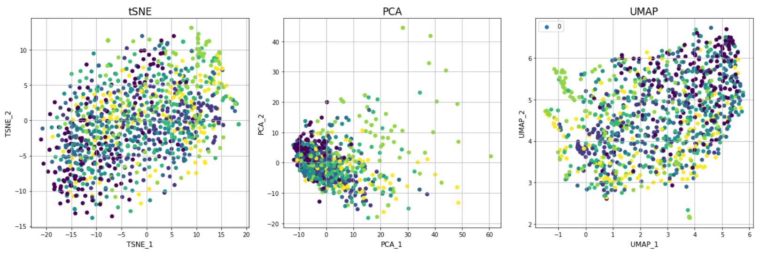
PIL:
UMAP can handle Non-linear dimension reduction like TSNE but faster than it.

Slide 27
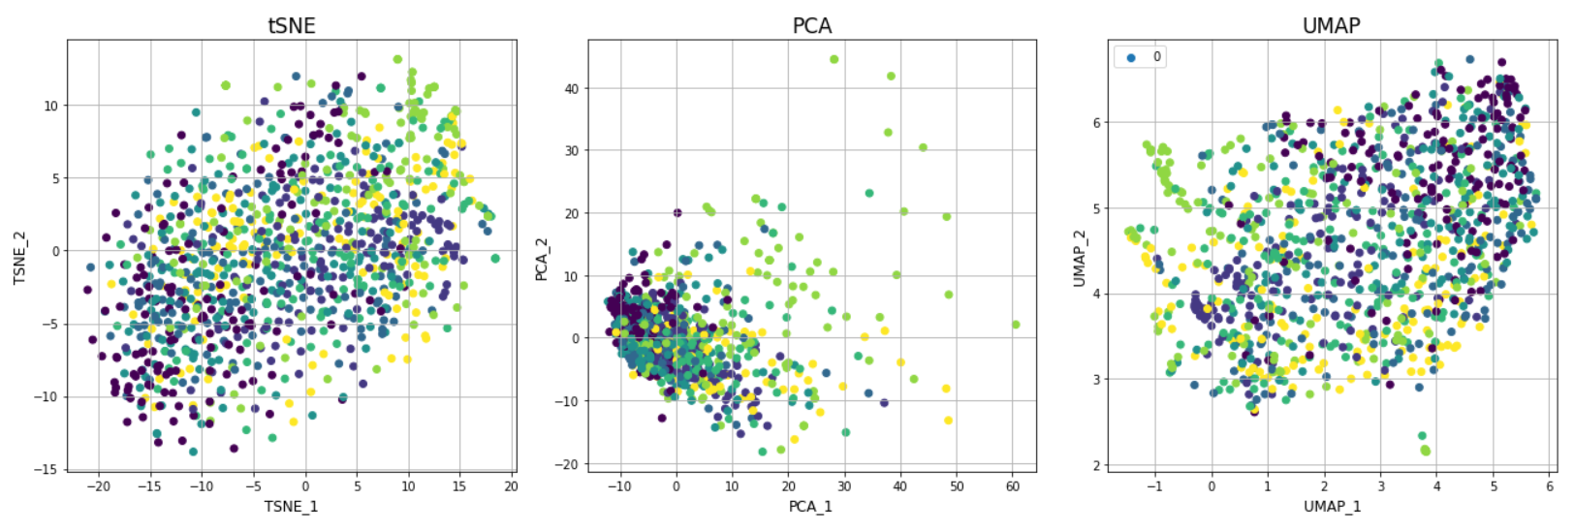
OpenCV:

Slide 28
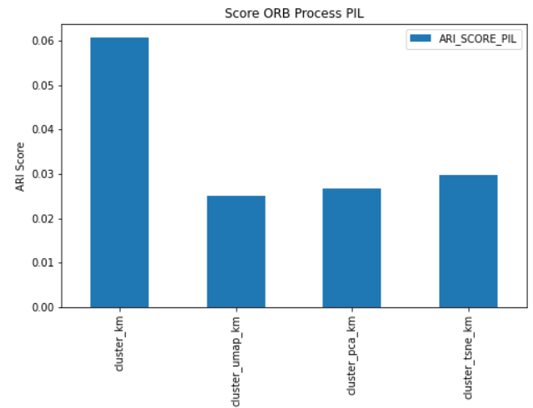
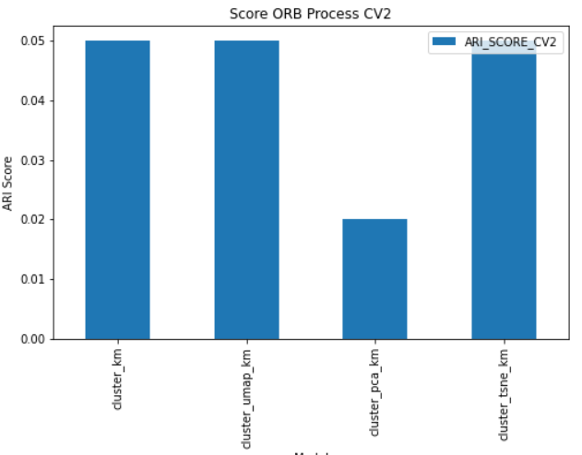
ARI Score avant Transfer learning:

Slide 29
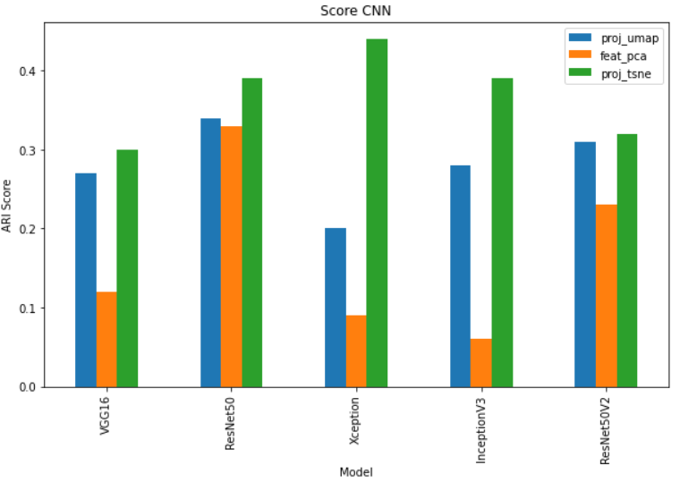
Transfer learning models:
Xception donne les meilleurs score de segmentation sur TSNE

Slide 30
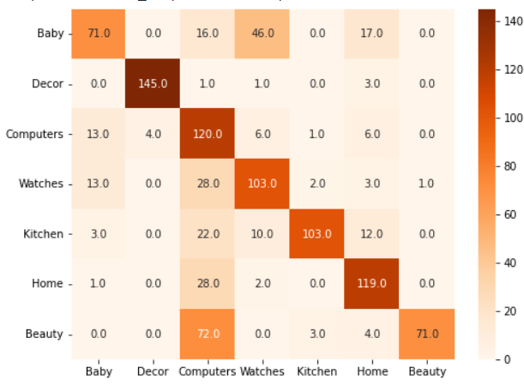
Confusion matrix:
Bébé et Beauté sont les catégories les moins bien classée.

Slide 31
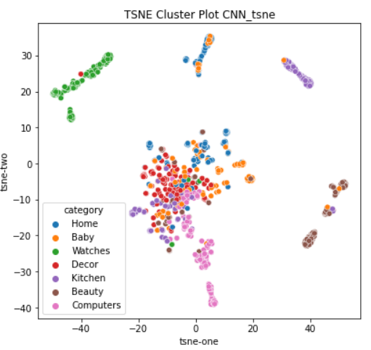
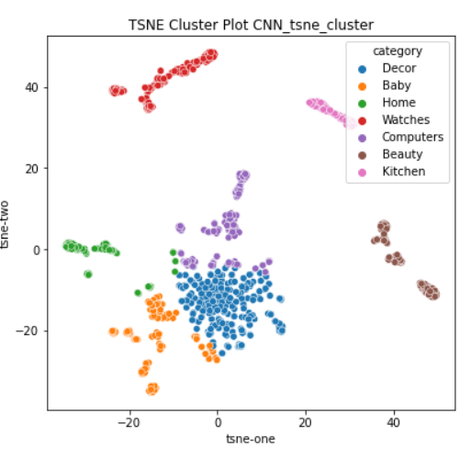
Réduction dimension après le Transfer learning:
Catégories
Clusters

Slide 32
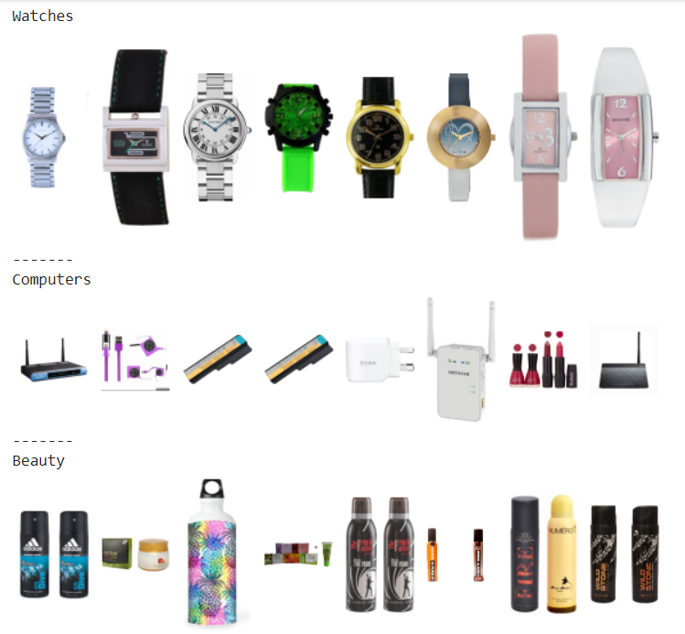
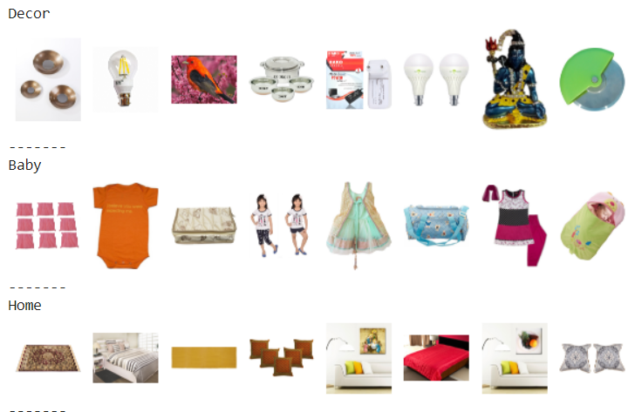
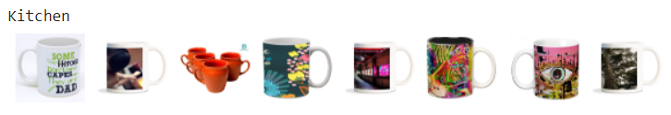
Transfer Learning: evaluation

Slide 33
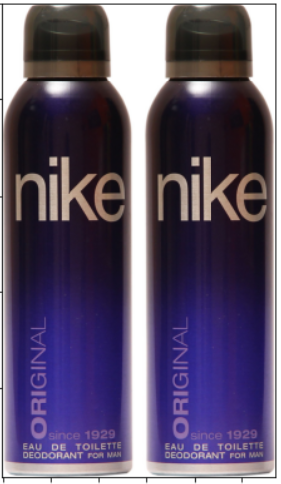
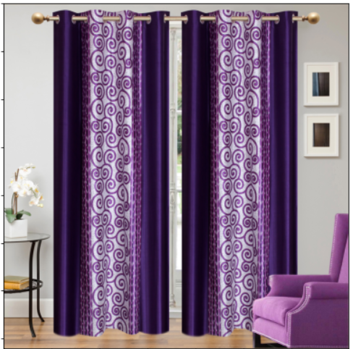
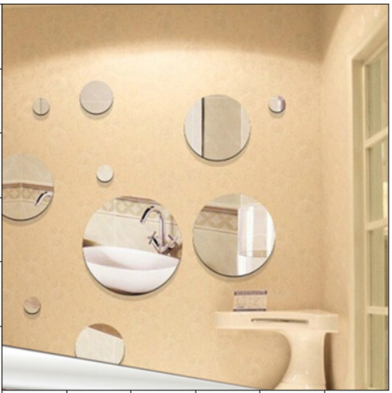
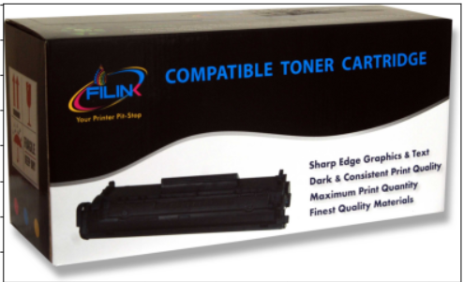
Test:
Nike Original Combo Set
Elegance Polyester Multicolor Abstract Eyelet Door Curtain
Elite Collection Medium Acrylic Sticker
Filink 310 Black Toner
Nom
Catégorie
Beauty
Home
Baby
Computer
Texte cluster
Beauty
Decor
Decor
Decor
Image cluster
Beauty
Decor
Decor
Decor

Slide 34
Conclusion:
Selon les résultats du clustering, la faisabilité du moteur de classification est possible et satisfaisante avec les données visuelles, moins avec les données textuelles,
Les montres et produits de déco sont les mieux classés dans les deux cas (Texte ou image),
Pour les images si on donne aux vendeurs quelques recommandation pour la prise des images de leurs produits, on peut améliorer les segmentation,
Pour améliore le model, il faut ajouter plus des données.

